Slide 1
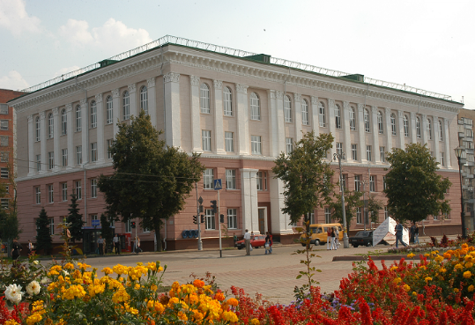
«Создание условий для удовлетворения индивидуальных потребностей учащихся в художественно-эстетическом, нравственном
и интеллектуальном развитии»

Slide 3
СТАТЬЯ 29
Конвенции о правах ребенка:
«Образование ребенка должно быть направлено на развитие личности, талантов, умственных навыков и физических способностей ребенка в их самом полном объеме»

Slide 5
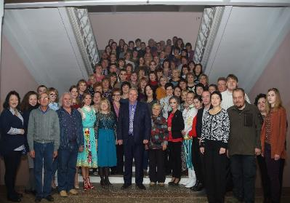
Дворец пионеров
и школьников
г. Курска это:
17000 детей;
166 дополнительных общеобразовательных общеразвивающих программ;
6 направленностей
(техническая,
естественнонаучная,
физкультурно-спортивная,
художественная,
туристско-краеведческая,
социально-педагогическая.

Slide 8
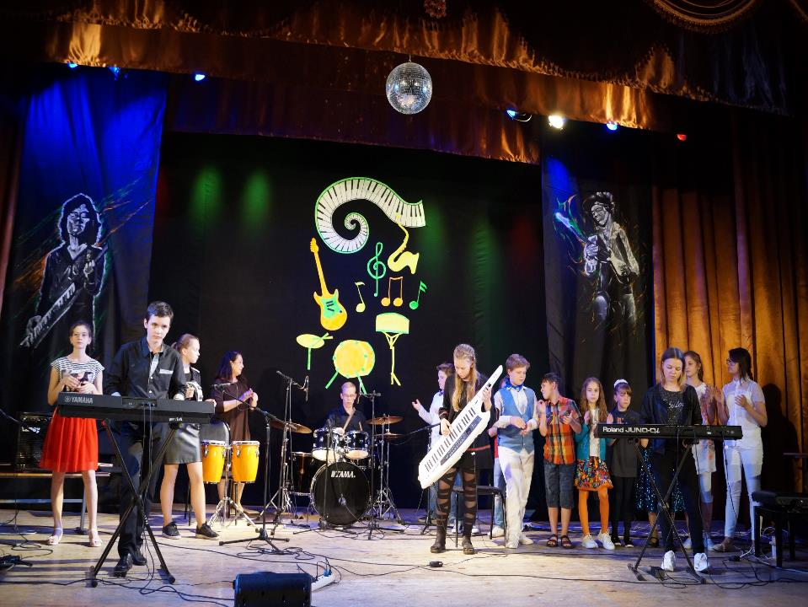

Slide 9
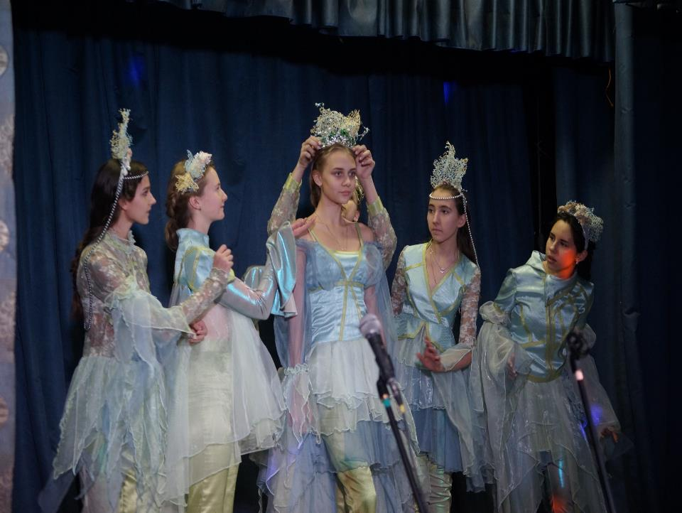

Slide 10
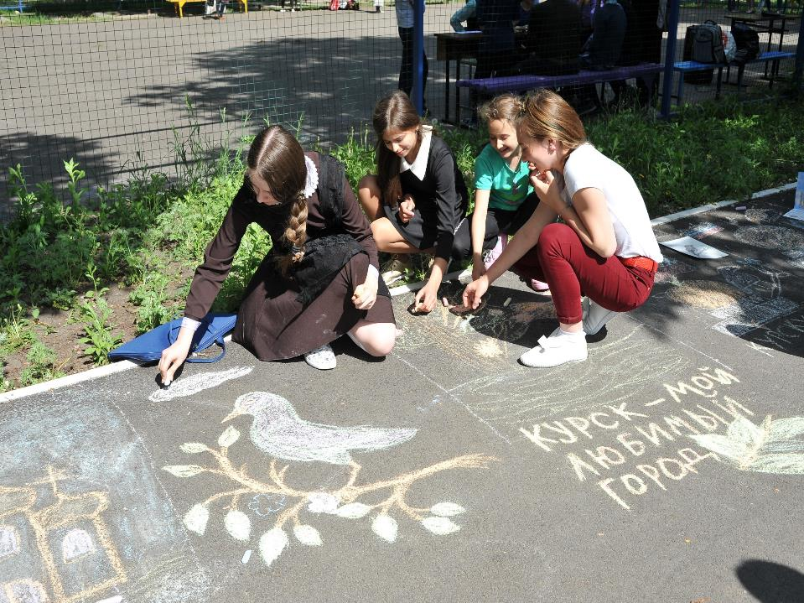

Slide 12
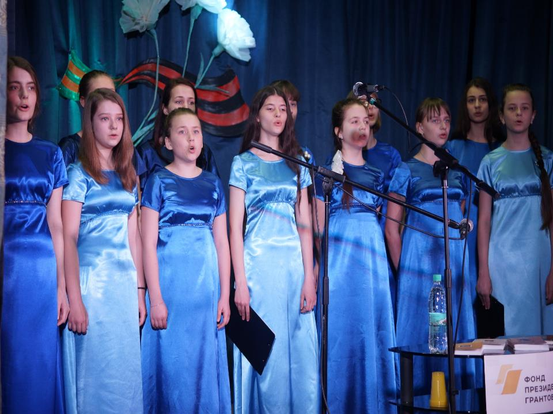

Slide 13
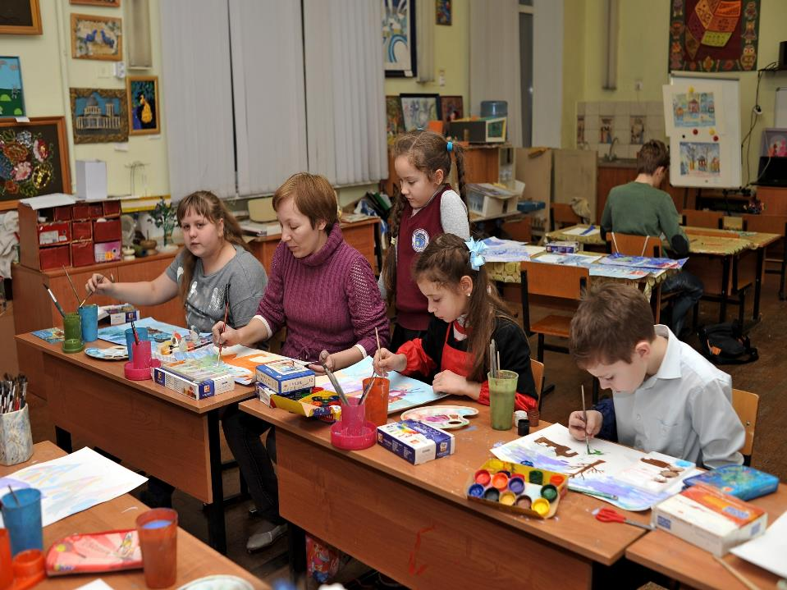

Slide 15
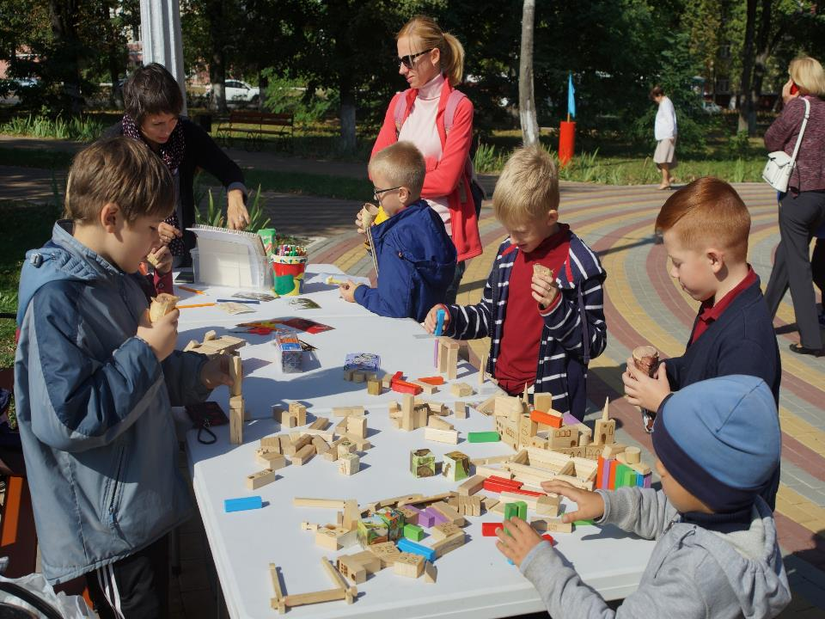

Slide 26
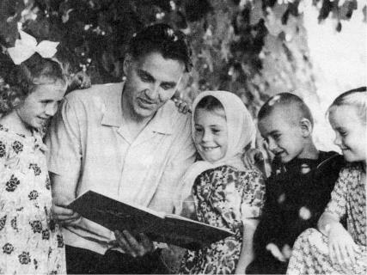
В.А. Сухомлинский:
«Невежда опасен для общества… Невежда не может быть счастливым сам и причиняет вред другим.
Вышедший из стен школы может и чего-то не знать, но он обязательно должен быть умным человеком».

Slide 27
ИНТЕЛЛЕКТУАЛЬНОЕ ВОСПИТАНИЕ -
форма организации учебно-воспитательного процесса, которая обеспечивает оказание каждому ученику индивидуализированной педагогической помощи с целью развития его интеллектуальных возможностей

Slide 28
«Предпочтения учащихся:
Спортивно-оздоровительные учреждения (48,8%);
Хореографические объединения
(17,7 %);
- Музыкальные школы (14,4 %)

Slide 30
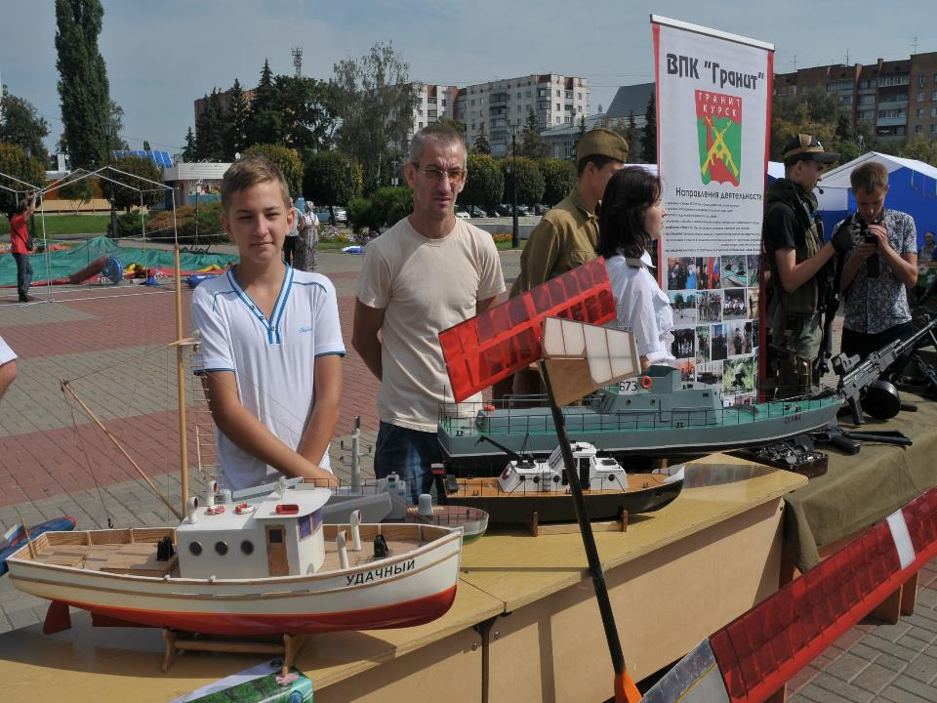

Slide 31
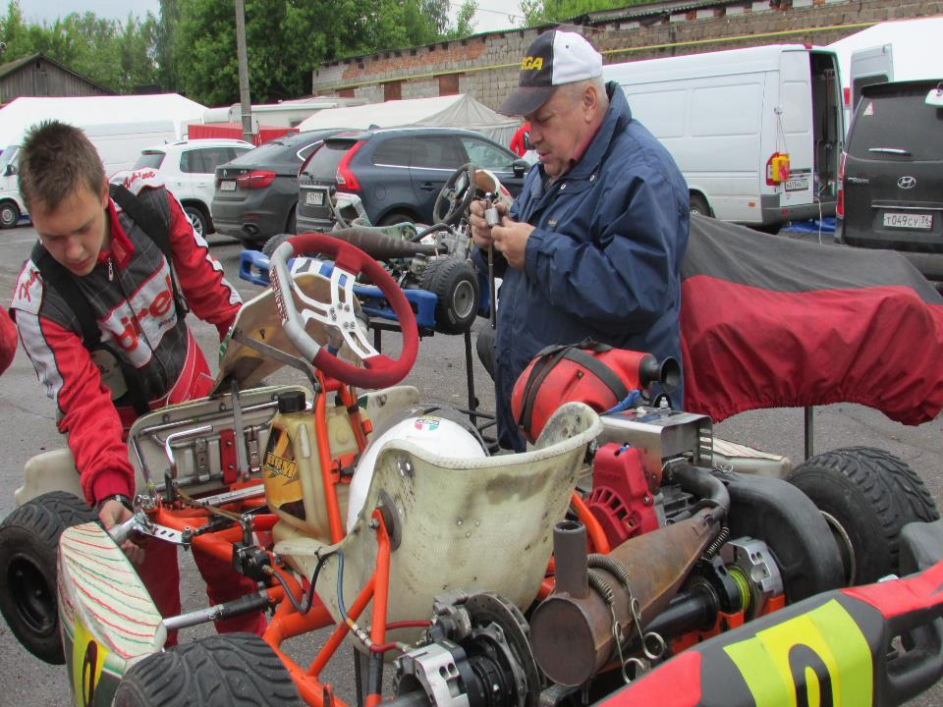

Slide 32
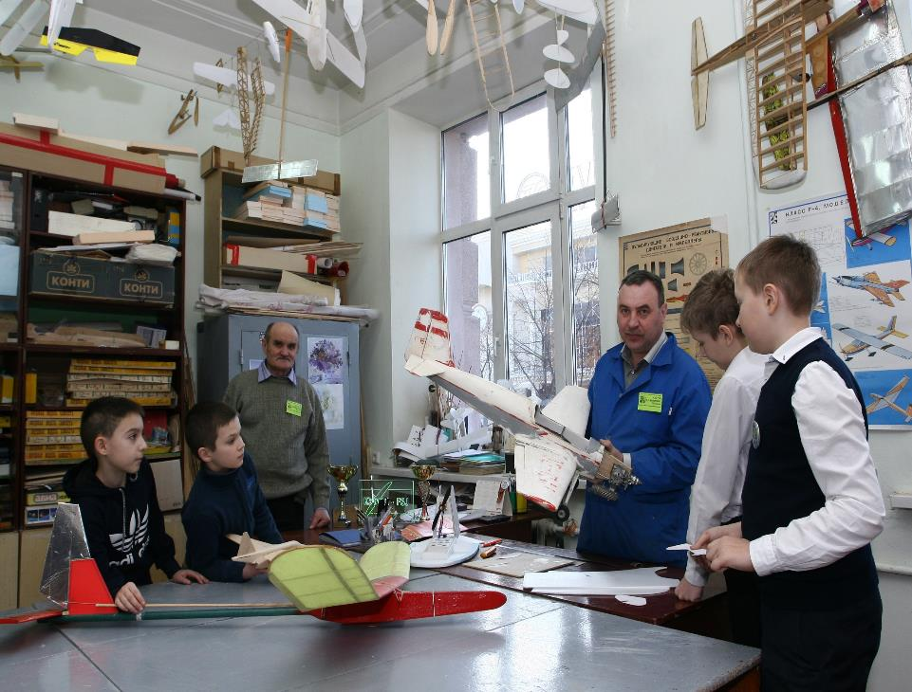

Slide 34
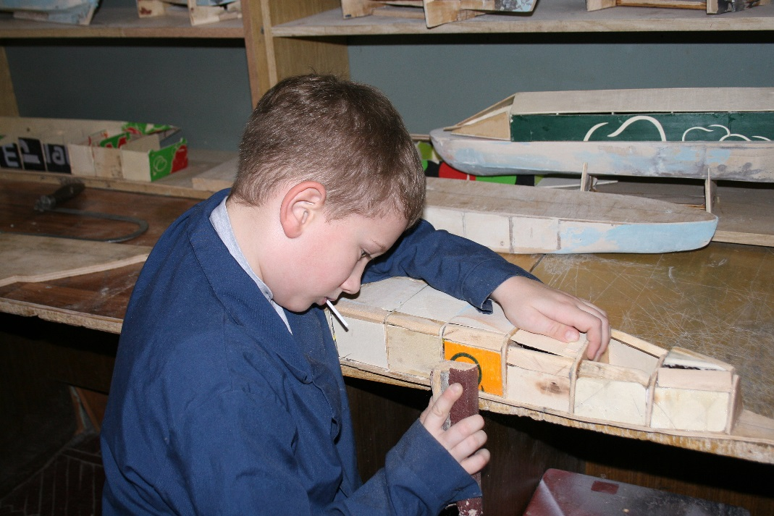

Slide 35
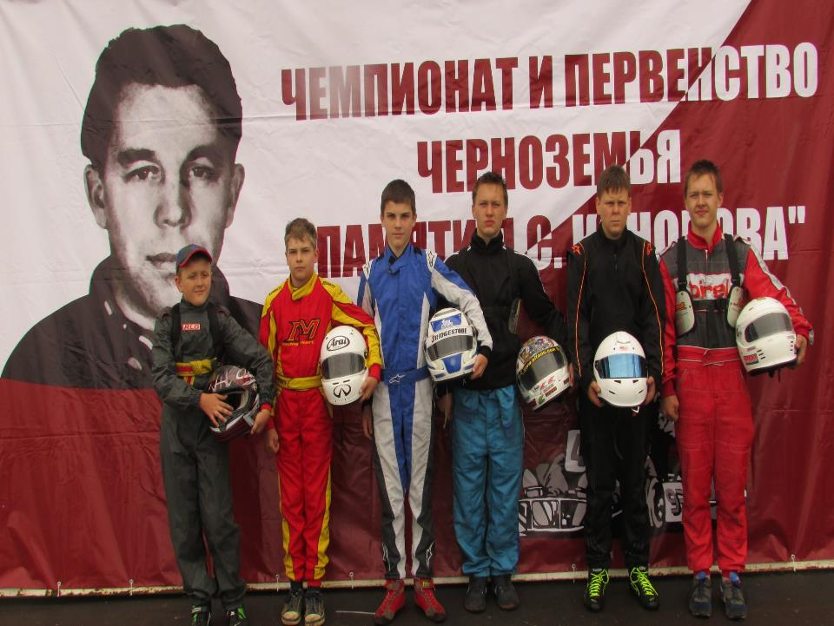

Slide 39
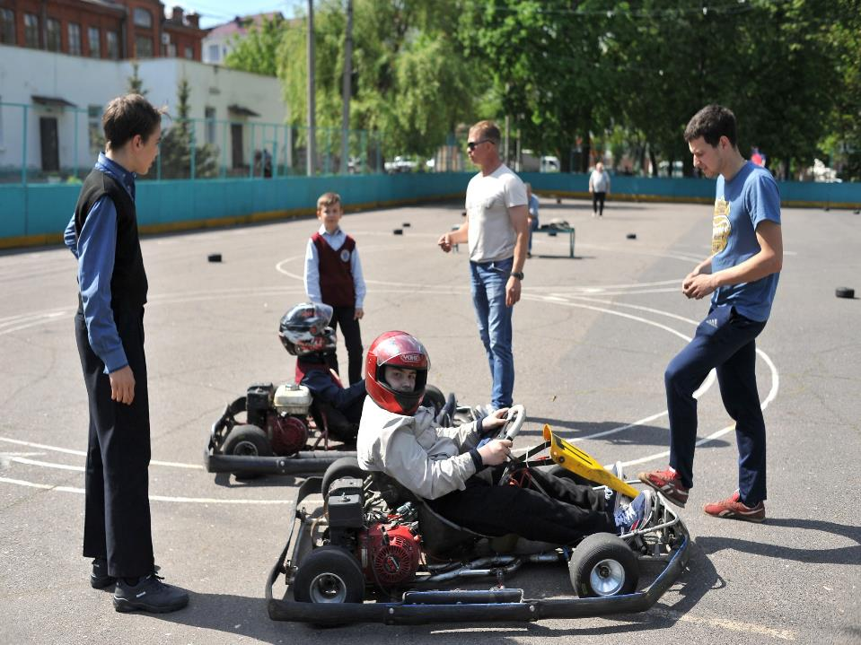

Slide 54
АВТОР ПРЕЗЕНТАЦИИ:
НАСАЕВ АРТЕМ ИГОРЕВИЧ,
педагог-организатор
МБУ ДО «Дворец пионеров
и школьников г. Курска»

